Slide 1
Formation ELAN Fonctions avancées - 1

Slide 2
Organisation de la session
Ce que je ne vais pas reprendre dans cette formation (sauf si besoin) :
Ouverture et présentation générale du logiciel ;
Création d'annotations dans un template existant ;
Les modes de visualisation des annotations.
Ce que nous allons voir ce matin :
Questions à se poser avant la création de template ;
Création de template ;
Visualisations des statistiques et réflexion sur le type d'information obtenues ;
Les différents modes de segmentation.

Slide 3
Création du template
Créer un template sous ELAN, c’est
Définir les informations attendues au niveau des analyses
Mettre au clair les liens entre ces informations (temporel, hiérarchique, etc.)
Formaliser ces relations dans le logiciel (acteur, lien entre eux, type linguistique, vocabulaire contrôlé)
C'est un travail long, par exemple du projet ANR « Multimodalité » de Jean-Marc Colletta où nous avons mis en place un template et un manuel de codage (présentation cet après-midi)
Il y a eu au moins 7 ou 8 versions successives pour mettre au point la grille définitive d’annotation, avec réunion des différents utilisateurs pour la faire évoluer en fonction des problématiques rencontrées lors de l’annotation
Notes:
Ensuite on fait le lien entre la grille et le logiciel

Slide 4
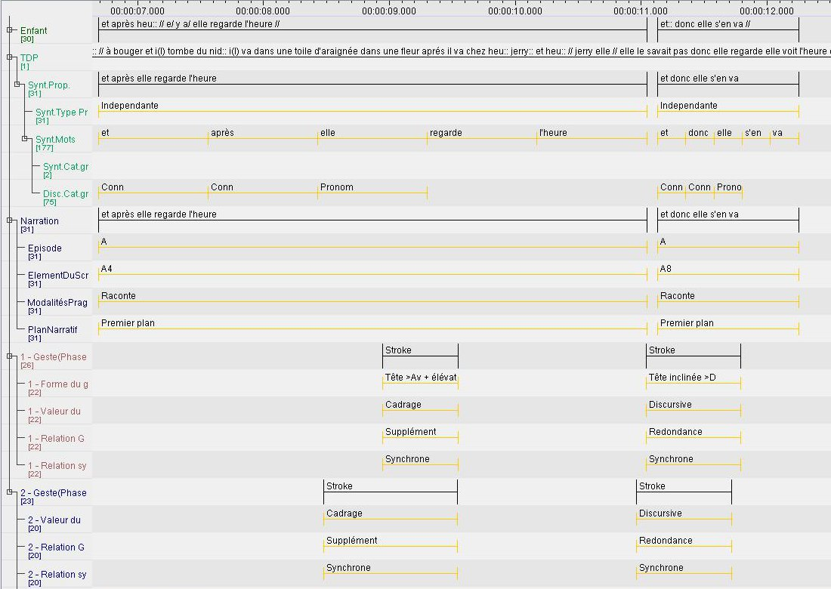
Isabelle Rousset - Formation ELAN
Notes:
On voit bien les différentes lignes qui présentent les transcriptions et les annotations

Slide 5
Les questions à se poser
Pour construire un template utilisable et pertinent, il faut se poser un certain nombre de questions :
Quelles sont les données dont je veux disposer :
Parole, gestes, 1 ou plusieurs intervenants, etc
Quelles informations voulons-nous sur ces données :
Liste des annotations, nombre d'annotations par type, chevauchement possible entre différentes annotations, etc
=> L'ensemble des réponse à ces questions va nous permettre de définir les acteurs (tiers) nécessaires, les liens existants entre eux (types linguistiques) et les listes d'annotation (vocabulaire contrôle)
Nous allons reprendre rapidement la création des différents éléments sous ELAN, en identifiant à chaque étape certains des questions importantes à se poser

Slide 6
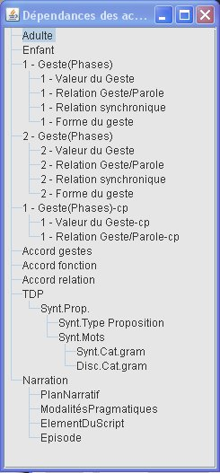
Les acteurs
Les acteurs sont les lignes d’annotation présentes sous ELAN.
Les lignes peuvent être indépendantes les unes des autres, ou entretenir une relation de dépendance.
Par exemple, dans la grille du projet « Multimodalité » de Grenoble, on peut voir :
Des acteurs indépendants
Des acteurs avec un lien hiérarchique à 1 ou plusieurs niveaux (acteurs parents)
Les relations entre les acteurs peuvent être de 4 types et sont définis au moyen de types linguistiques.
Notes:
Il faut bien comprendre la notion d’acteur. Un acteur sous ELAN est une ligne d’annotation, pas 1 participant. On peut avoir plusieurs lignes pour 1 seul participant (exemple, transcriptions des paroles et des gestes d’un enfant sur 2 acteurs différents, avec des lignes supplémentaires pour les annotations)
J’insiste aussi sur la notion de hiérarchie entre acteurs (dépendance temporelle et/ou autre). Par exemple, 1 découpage en mot pourra être obtenu à partir d’un découpage en proposition.

Slide 7
Questions sur les acteurs -1
De quels acteurs vais-je avoir besoin :
Combien de participant dont je vais analyser les productions ;
Quelles sont les informations dont je vais avoir besoin pour chaque participants (parole, gestes en général, gestes du visage, gestes des ou d'une main, etc) ;
La granularité des informations (temporalité ou non, lien avec les autres informations, etc).
Pour mieux savoir ce qu'on peut obtenir, il faut regarder dans l'onglet 'Affichage' et dans la rubrique 'Statistiques des annotations' (Les tableaux sont exportables sous Excel).

Slide 8
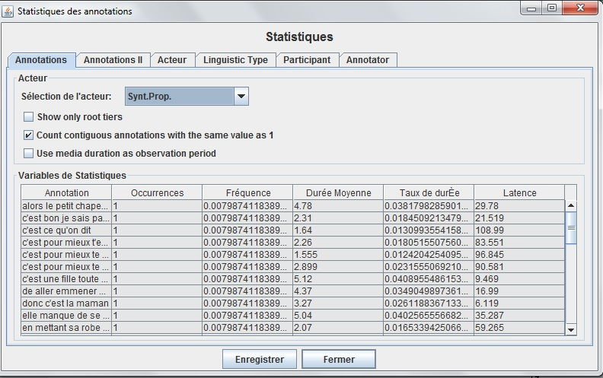
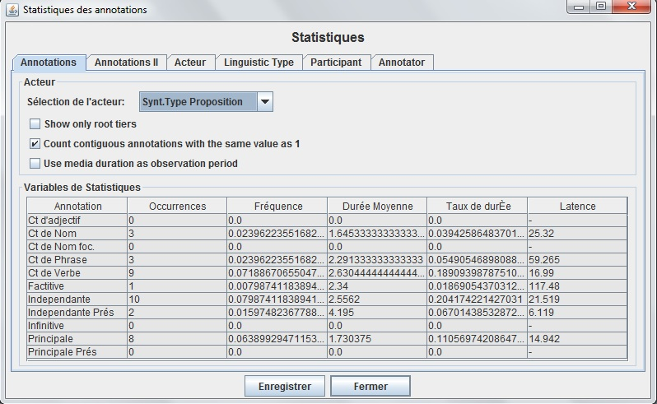
Nous pouvons donc obtenir des informations sur le nombre d’occurrences, leur fréquence, leur durée moyenne, etc.
Les différentes informations n’auront pas toutes la même pertinence selon nos analyses futures. On voit dans l’exemple que le nombre d’occurrences est différent pour l’acteur ‘Synt.Prop’ et pour ‘Synt.Type Proposition’.

Slide 9
Questions sur les acteurs -2
A partir de l'exemple précédent, nous avons vu que différents types d'informations sont disponibles en fonction des acteurs
Nombre d'occurrence, fréquence, durée moyenne, durée minimale, durée maximale, durée médiane, durée totale, pourcentage en durée sur la totalité des annotations ;
Selon les informations rentrées, ces résultats sont plus ou moins pertinent :
Pour le cas de l'acteur « Synt.Prop », le nombre d'occurrences, 1 pour chaque, n'apporte pas grand chose. Par contre, la durée moyenne est intéressante.
Pour le cas de l'acteur « Synt.Typ.Prop », la durée n'est pas pertinente, mais le nombre d'occurrences oui.

Slide 10
Questions sur les acteurs -3
Ces différences correspondent à des types d'acteurs différents :
L'acteur « Enfant » est un acteur en haut de la hiérachie (parent), sans type linguistique et sans vocabulaire contrôlé.
Nous n'avons pas de limite temporelle pour placer les annotations ;
Il n'y a pas de vocabulaire contraint pour rentrer les informations.
L'acteur « Synt.Typ.Prop » est un acteur en bas de la hiérachie (enfant), avec un type linguistique et un vocabulaire contrôlé.
Les annotations de cet acteur sont liées à celles de son acteur parent ;
Il existe un vocabulaire contraint pour rentrer les annotations, ce qui permet d'avoir des statistiques sur le nombre d'occurrences par catégories définies.

Slide 11
Questions sur les acteurs -4
Différentes fonction du logiciel vont nous permettre d'obtenir des informations de manière automatique
Chevauchement : attention, les résultats ne seront pas les mêmes en fonction des liens entre acteurs :
Si les 2 acteurs ont le même niveau dans la hiérarchie (ou pas dans la même hiérarchie), ils peuvent réellement se chevaucher, donc l'information sera des moments où des annotations existent dans les 2 acteurs ;
Si les 2 acteurs sont en lien temporel l'un de l'autre, il ne pourra pas y avoir de réel chevauchement, car les annotations d'un acteur « enfant » ne peuvent dépasser celles de l'acteur « parent ». Le résultat obtenu sera donc différent et correspondra aux annotations de l’acteur « enfant ».
Acteur 1
Acteur 2
Chevauchement
Acteur 1
Acteur 1.1
Chevauchement

Slide 12
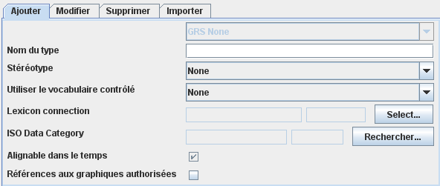
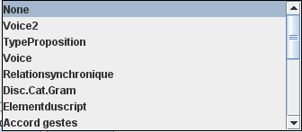
Les types linguistiques
Ils permettent de définir :
Les liens existant entre 2 acteurs
L’utilisation ou non d’un vocabulaire contrôlé
Notes:
Les stéréotypes et l’existence d’un vocabulaire contrôlé se définissent lors de la création du type linguistique

Slide 13
Les stéréotypes
Les annotations de ce type doivent être inclues dans celles de l’acteur parent, mais sans nécessairement correspondre à l’ensemble de l’annotation précédente.
Included In
Les annotations de ce type doivent être inclues dans celle de l’acteur parent, mais, contrairement à l’Included In, il ne peut y avoir d’espace vide entre deux annotations. Par contre, la valeur temporelle de chaque annotation peut être adaptée au besoin de l’annotateur.
Time Subdivision
Symbolic Subdivision
Les annotations de ce type sont une division temporellement arbitraire de celle de l’acteur parent.
Symbolic Association
Les annotations de ce type sont une correspondance exacte de celle de l’acteur parent.
Notes:
Il y a 4 stéréotypes possibles.
On les visualisera sur un exemple pour les rendre plus parlant.
Attention, le choix du type linguistique influence la création des annotations dans l’acteur associé.

Slide 14
Les stéréotypes (représentation)
Acteur parent
Début
Fin
Annotation
Included In :
Permet les annotations disjointes
1
2
3
4
Time subdivision :
Division en sous partie tenant compte du temps
1
2
3
4
Symbolic Subdivision :
Division en sous partie sans information temporelle
1
2
3
4
Symbolic Association
Etiquette qualifiant l’annotation

Slide 15
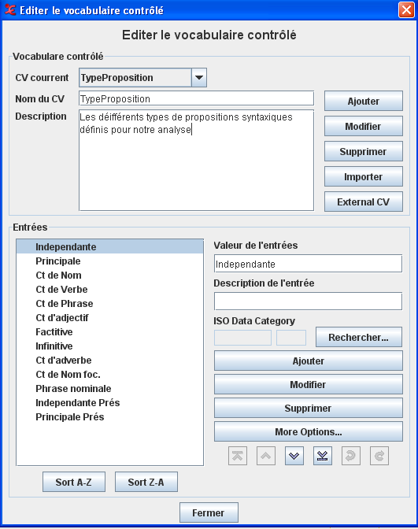
Vocabulaire contrôlé
L’utilisation de vocabulaire contrôlé est souhaitable dans le cas d’annotations qui se répètent régulièrement afin d’éviter les erreurs de saisie et d’uniformiser les codages.
Ex : dans le projet « Multimodalité », les différents types de propositions syntaxiques ont été entrés.
Notes:
Il faut bien réfléchir ses vocabulaires contrôlés et leur lisibilité pour quelqu’un de non habitué à la grille de transcription

Slide 16
Dans ELAN
Créer, modifier, supprimer un type linguistique
Créer, modifier, supprimer un vocabulaire contrôllé

Slide 17
Création d’une grille d’annotation
Pour construire une grille d’annotation, il faut donc avoir défini:
Les acteurs à annoter
La hiérarchie des acteurs
Les types linguistiques nécessaires
Éventuellement les vocabulaires contrôlés adéquats
Attention, si la réflexion sur la grille se fait à partir des acteurs, dans le logiciel il faut partir dans l’ordre inverse.
Vocabulaire contrôlé => Type linguistique => Acteur
Notes:
Attention à l’ordre de création de la grille, il est dans l’ordre inverse de la réflexion.
Il faut avoir créer ses vocabulaires contrôlés avant de créer les types qui doivent exister avant de créer les acteurs.

Slide 18
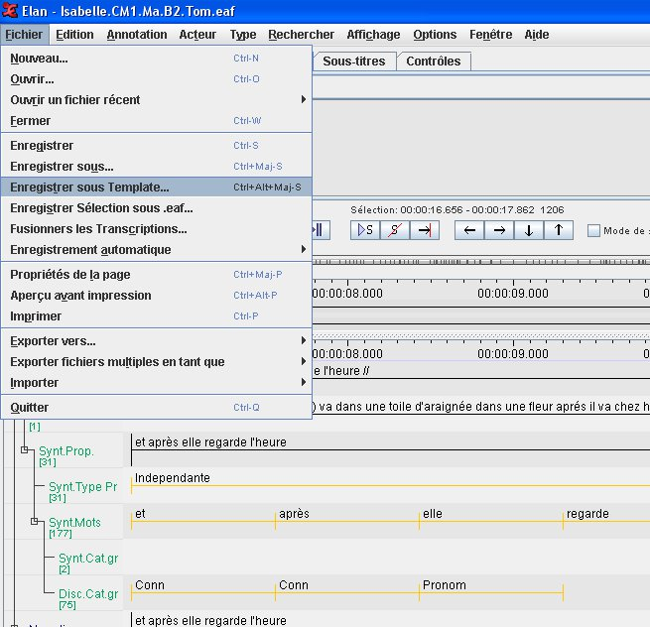
Les templates (création)
Le « template » est la sauvegarde de la grille d’annotation avec toutes les informations définies précédemment (acteurs, hirérarchisation, type linguistique, vocabulaire contrôlé)
Création d’un fichier .etf
Notes:
Sauvagarde des fichiers .etf

Slide 19
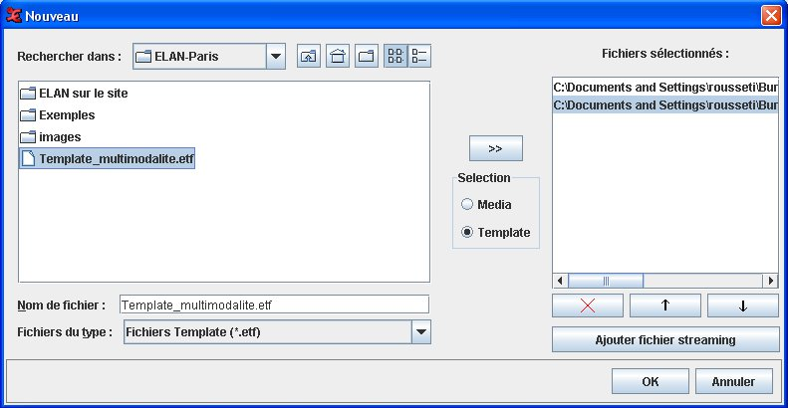
Les templates (utilisation)
Une fois le fichier .etf sauvegardé, il faut l’intégrer au moment de la création d’un nouveau fichier, après avoir sélectionné le ou les fichiers media.
Fichier .etf
Notes:
Ouverture des templates (fichier .etf)

Slide 20
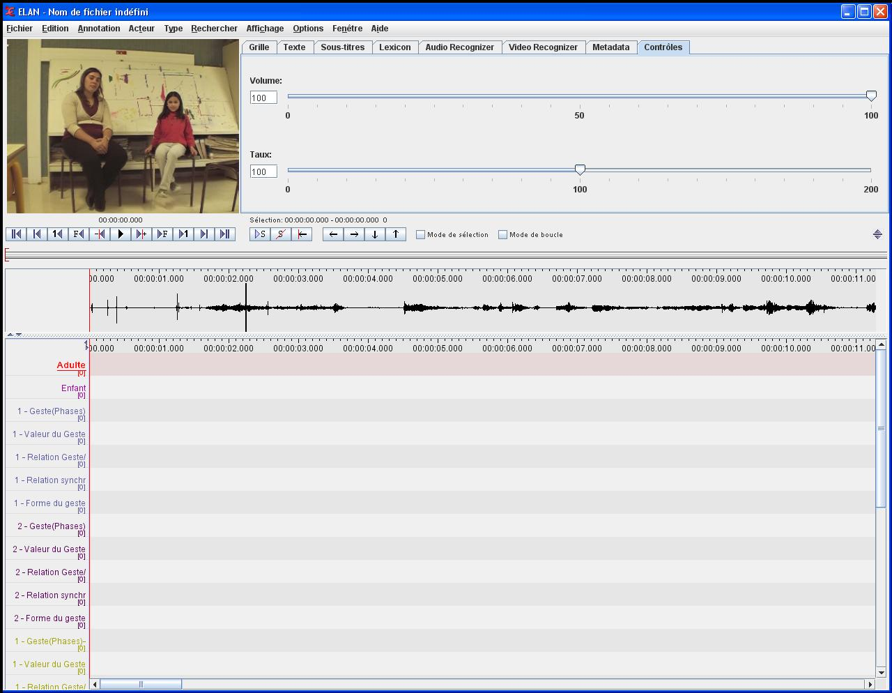
Image template vide
On obtient un fichier comprenant la vidéo, le signal sonore, et l’ensemble de la grille à annoter
Isabelle Rousset - Formation ELAN
Notes:
Visualisation d’un fichier templates avec juste les fichiers médias, sans annotation

Slide 21
TP
Avec la vidéo de votre choix, proposer un template permettant de récupérer les informations suivantes :
Les paroles d'un premier intervenant ;
Les gestes manuels de cet intervenant ;
Les regards de cet intervenant ;
La durée de la parole, des gestes manuels et des regards ;
Les chevauchements entre parole, gestes manuels et regards ;
1 catégorisation de la parole (type de proposition), des gestes manuels (phase du geste), des regards (direction) avec pour chacun, le nombre d'occurrences et leur durée ;
Les moments sans parole, ni geste manuel, ni regard (fonction gaps, qui fonctionne comme chevauchement au niveau de hiérarchies).
Notes:
Attention à l’ordre de création de la grille, il est dans l’ordre inverse de la réflexion.
Il faut avoir créer ses vocabulaires contrôlés avant de créer les types qui doivent exister avant de créer les acteurs.

Slide 22
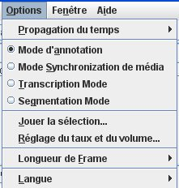
Annotation
Il ne reste plus qu’à annoter !
Depuis la version 4.1, ELAN propose plusieurs modes permettant de transcrire et d’annoter plus facilement :
Mode de segmentation : découpage temporel ;
Mode de transcription : remplissage facilité des annotations ;
Mode d’annotation = mode traditionnel : permettant l’analyse et la visualisation des informations.
Notes:
Rappel rapide sur l’annotation
Liste des fonctionnalités supplémentaires dont certains vont être présenté en détail

Slide 23
Mode de segmentation
Il y a 3 modes de segmentation (attention d'être dans le bon acteur – fenêtre du bas)
Deux frappes par annotation : chaque frappe correspond à une borne (première et dernière d'une seule annotation) ;
Une frappe par annotation : la première correspond au début des annotations, à partir de la deuxième, cela correspond à la borne finale de la première annotation qui est aussi la borne de début de l'annotation suivante ;
Une annotation par touche pressée : chaque clic crée une annotation d'une durée définie ;

Slide 24
Mode de transcription
Ce mode vous permet d'avoir accès aux annotations vides que vous avez créer avec le mode segmentation. Vous devez sélectionner les annotations à remplir par type liguistique.
Si vous cliquez sur une annotation, la lecture de la vidéo et du son est lancée automatiquement (sauf si vous décliquez 'Automatic blayback') et peut être mis en boucle.
Vous pouvez taper directement vos textes dans la fenêtre de droite plus simplement que dans le mode annotation.
=> Ce mode est prévu pour les transcriptions de premier niveau. Tout ce qui concerne les annotations avec analyse nécessitant une vision plus globale se fait dans le mode annotation.

Slide 25
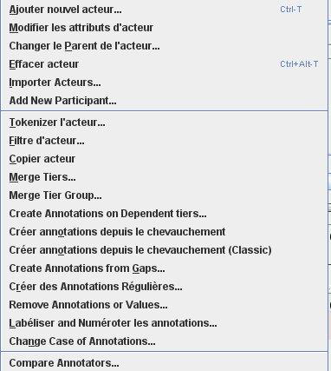
Mode d'annotation
Rappel sur la création d’annotations :
On sélectionne la séquence temporelle souhaitée ;
On double-clique sur la ligne à annoter ;
On entre son texte ;
On clique sur « Entrée » pour valider.
Il existe ensuite plusieurs fonctionnalités permettant d’aider à l’annotation.

Slide 26
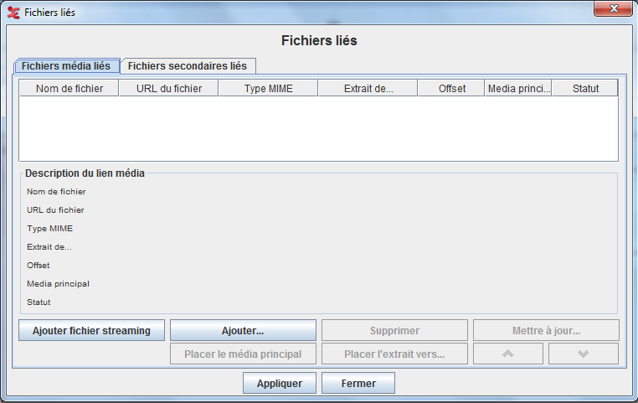
Insertion de médias
Dans l’onglet ‘Edition’ -> ‘Fichiers liés’
Il est possible de mettre plusieurs fichiers vidéos et/ou audio.
Attention, plusieurs fichiers vidéos peuvent apporter des informations supplémentaires, plusieurs fichiers audios sont souvent difficilement audibles.

Slide 27
Mise en pratique
Dans la deuxième partie de cette matinée, vous allez travailler sur vos données.
Formalisation des informations à produire grâce à votre corpus ;
Réalisation d’un template sur papier ;
Passage à ELAN ;
Présentation au groupe et discussions, avis, conseils.

